Slide 1
eObrazovanje – organizacija nastavnih iskustava
Katedra za informatiku
Univerzitet u Novom Sadu
Fakultet tehničkih nauka

Slide 2
Organizacija nastavnih iskustava
Uključuje
instrukcijski dizajn,
način praćenja aktivnosti korisnika
način interakcije sistema za elektronsku nastavu sa korisnikom i nastavnim materijalom

Slide 3
Instrukcijski dizajn
Definiše redosled nastavnih aktivnosti, učesnici u nastavnim aktivnostima, njihova međusobna saradnja
Zavisi od specifičnih instrukcijskih principa na kojima je bazirano obavljanje nastavnog kursa
Cilj primene instrukcijskog dizajna je obezbeđivanje kvaliteta, efektivnosti i efikasnosti instrukcije

Slide 4
Instrukcijski dizajn u elektronskoj nastavi
Pošto se u elektronskoj nastavi nastavne aktivnosti sprovode kroz korišćenje određenog nastavnog resursa, instrukcijski dizajn je definisan:
načinom izbora nastavnih resursa u kursu
načinom organizacije nastavnih resursa

Slide 5
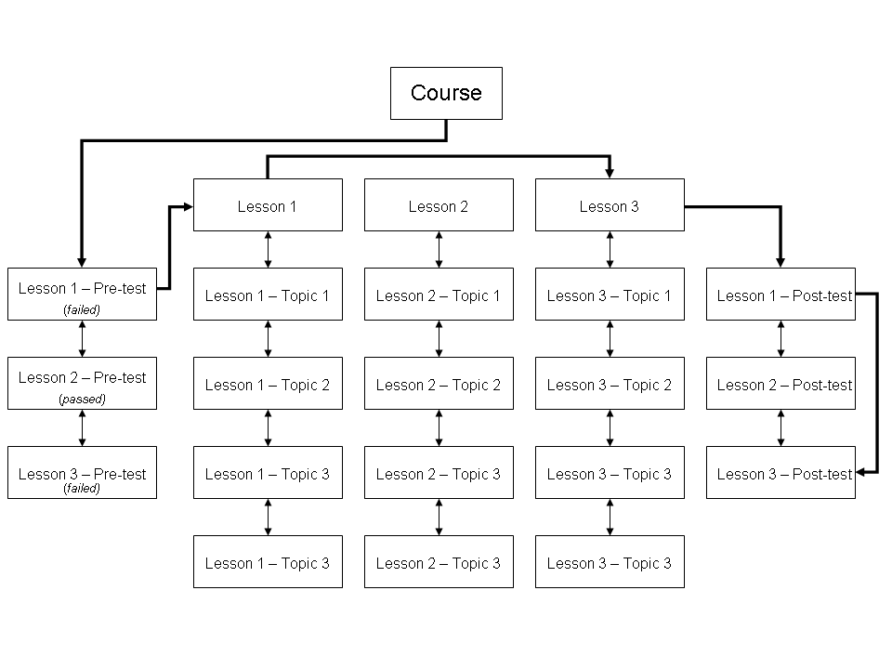
Primer Competency Assessment instrukcione strategije

Slide 6
Formalno definisanje instrukcijskog dizajna
Jezici za instrukcijski dizajn – formalno predstavljaju sekvencu nastavnih aktivnosti u kursu nastalu primenom određenog instrukcijskog dizajna
OUNL EML, E2ML, CPM, coUML, PoEML, LDL, MOT+
Drugi način formalnog definisanja
Specifikacije koje opisuju nastavni proces (npr. IMS Learning Design)

Slide 7
Specifikacije za opis nastavnog kursa
Integracijom pojedinačnih komponenti kursa dobija se nastavni proces koji predstavlja konačan nastavni kurs za distribuciju i korišćenje u nastavi
Globalno se koriste dve specifikacije:
Sharable Content Object Reference Model (SCORM)
IMS Learning Design (IMS LD)

Slide 8
SCORM
Predstavlja globalni standard za opis nastavnog kursa predstavljenog u formi nastavnog procesa
Trenutno je većina sistema usklađena sa SCORM standardom.
Predstavlja kolekciju specifikacija iz oblasti elektronske nastave
Sastoji iz tri dela:
Content Aggregation Model (SCORM CAM),
Run-Time Environment (SCORM RTE) i
Sequencing and Navigation (SCORM SN).

Slide 9
SCORM primeri
Primeri\SCORM - AllGolfExamples.zip

Slide 10
SCORM CAM
Definiše nastavni sadržaj, njegov opis i organizaciju
SCORM razlikuje dva tipa nastavnih resursa
Asset - digitalna reprezentacija nekog nastavnog sadržaja (fajl na disku)
Sharable Content Object (SCO) – kolekcija asset objekata. SCO je najmanja jedinica koju sistem za elektronsku nastavu prepoznaje
Kurs sadrži hijerarhiju nastavnih aktivnosti
Nastavna aktivnost referencira nastavne resurse

Slide 11
SCORM CAM struktura kursa

Slide 12
SCORM CAM formalna reprezentacija
Nastavni kurs se distribuira u formi IMS CP paketa
Sadržaj paketa opisan je SCORM manifest fajlom, baziranom na IMS CP manifestu
Manifest sadrži hijerarhiju item elemenata koji predstavljaju nastavne aktivnosti
Nastavne aktivnosti na najnižem nivou hijerarhije referenciraju nastavne resurse (predstavljene elementima resource)
Nastavni resurs je predstavljem elementima asset ili SCO

Slide 13
SCORM CAM Primer
Primeri\SCORM CAM - imsmanifest.xml

Slide 14
SCORM RTE
Specificira standardizovan način komunikacije između nastavnih objekata i sistema za elektronsku nastavu
Zavisno od interakcije sa nastavnim objektima, poduzimaju se akcije u sistemu
Specifikacija opisuje model podataka koji se razmenjuju
Model podataka sadrži informacije o učeniku, nastavnim ciljevima, nastavnim aktivnostima, istoriju interakcije, ...

Slide 15
SCORM RTE Primer
Primeri\SCORM RTE - scormfunctions.js

Slide 16
SCORM SN
Definiše formiranje sekvence i navigaciju između nastavnih aktivnosti
Zasnovana na IMS Simple Sequencing (IMS SS) specifikaciji
Tok nastavnog procesa zavisi od:
predefinisane statičke organizacije aktivnosti
učenikove interakcije sa nastavnim sadržajem korišćenjem SCORM RTE

Slide 17
SCORM SN elementi
Sekvencionisanje zasnovano na stablu aktivnosti (formira na osnovu hijerarhije item elemenata u SCORM manifestu)
Svaka aktivnost opisana je putem dva skupa podataka:
stanje aktivnosti – završeno, položeno, broj pokušaja, ... (utvrđuje se preko SCORM RTE)
pravila sekvencionisanja za aktivnost zavisno od stanja

Slide 18
SCORM SN stanje aktivnosti
Uspešnost u obavljanju aktivnosti definisana je stepenom ispunjenosti nastavnog cilja
Jedan primarni nastavni cilj - odnosi se na celu aktivnost
Proizvoljan broj podciljeva - uspešnost u obavljanju nekog dela aktivnosti
Globalni nastavni ciljevi - odnose se na kurs u celini

Slide 19
SCORM SN elementi
Sequencing Control Modes – tip navigacije (slobodna navigacija ili definisana pravilima sekvencionisanja)
Constrain Choice Control –nedostupne aktivnosti
Sequencing Rules – if-then pravila za uslove pod kojima se aktivnost prikazuje korisniku
Limit Conditions – koliko puta korisnik ima pravo da pristupa aktivnosti
Rollup Rules – pravila prosleđivanja statusa aktivnosti nadređenim aktivnostima u okviru stabla aktivnosti
Rollup Controls –koje aktivnosti učestvuju u prosleđivanju statusa i kako se status vrednuje u odnosu na status drugih aktivnosti

Slide 20
SCORM SN elementi
Rollup Consideration Controls – detaljnija rollup pravila
Objectives – nastavni cilj aktivnosti
Selection Controls – podskup aktivnosti koje trebaju biti isporučene korisniku
Randomization Controls – prikaz aktivnosti u slučajnom redosledu
Delivery Controls – akcije koje treba da budu izvršene pri isporuci aktivnosti korisniku
Completion Threshold Controls –praćenje stepena kompletiranosti aktivnosti
Navigation Controls –vizuelne komponente za navigaciju u okviru sistema za elektronsku nastavu

Slide 21
SCORM SN primer
Primeri\SCORM SN - imsmanifest.xml

Slide 22
IMS Learning Design
Cilj specifikacije je da bude generalna specifikacija za opis bilo kojeg nastavnog procesa na formalan način
Opisuje „nastavnu jedinicu”. Jedinica može biti kurs, lekcija, ...
Definiše generički i fleksibilan jezik koji podržava definisanje nastavnog procesa u skladu sa različitim pedagoškim pristupima
Specificira učesnike, nastavne ciljeve, nastavni sadržaj, tok nastavnih aktivnosti i način interakcije sa nastavnim okruženjem
Kao formalizam koristi XML notaciju

Slide 23
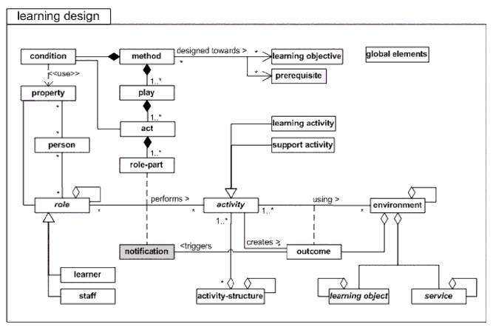
IMS Learning Design elementi

Slide 24
IMS Learning Design elementi
Koristi se terminologija iz pozorišne umetnosti
Aktivnosti se mogu posmatrati kao pozorišna predstava (play)
Predstava sadrži činove (act)
Čin podrazumeva igranje zadatih uloga (role-part) od strane određenog glumca (učesnika)
Uloge se u okviru čina igraju istovremeno. U okviru jednog act elementa, role-part elementi se izvršavaju istovremeno (paralelno)

Slide 25
IMS Learning Design elementi
learning-objective – ciljevi nastavne jedinice
prerequisite - prethodni nivo znanja neophodan za izučavanje nastavne jedinice
person - učesnik u nastavnom procesu
role – tip učesnika. Predefinisane vrednosti:
learner – učenik
staff - nastavnik

Slide 26
IMS Learning Design elementi
activity – nastavna aktivnost. Dva moguća tipa:
learning-activity – aktivnost vezana za učenje
support-activity – podrška nastavi, npr. Ocenjivanje radova
activity-structure – grupa srodnih nastavnih aktivnosti

Slide 27
IMS Learning Design elementi
environment – okruženje za učenje. Sadrži:
learning object – nastavni objekti
service – servisi vezani za nastavne aktivnosti
conditions - uslovi, koji određuju tok aktivnosti. Definišu se u formi if-then-else pravila
Ispunjenost uslova zavisi od vrednosti promenljivih specificiranih elementima property

Slide 28
IMS Learning Design elementi
global-elements – globalne promenljive koje važe za celu nastavnu jedinicu
outcome – Ishod nastavne aktivnosti
notification - obaveštenje određenom učesniku u nastavi

Slide 29
IMS Learning Design primer
Primeri\IMS LD - imsmanifest.xml
Primeri\IMS LD - Veb programiranje.zip

